Slide 1

Voyage en angleterre du 23 au 28 juin
2024

Slide 2

PROGRAMME, JOUR 1
1
Dimanche 23/06 : Rendez-vous à 20h puis voyage de nuit en bus (prévoir : un sac à dos suffisamment grand pour le pique-nique du lundi midi, de l’eau, des encas, des mouchoirs, des lingettes ou du gel hydro, des sacs, un petit coussin, un foulard, de la musique, des petits jeux)

Slide 3



PROGRAMME, jour 2
1
Lundi 24/06 : traversée Calais-Douvres en Ferry à 7h35
Visite du Château de DOUVRES
Pique-nique (A FOURNIR par vos soins)
CANTERBURY: visitée guidée puis Shopping
Accueil dans les familles à Redhill, le soir

Slide 4

PROGRAMME, JOUR 3
1
Mardi 25/06 visite de LONDRES à pied : Westminster Abbey, le Parlement, Big Ben, 10 Downing Street, Trafalgar Square, Buckingham Palace…
Pique-nique (fourni) à Covent Garden
National Gallery et Imperial War Museum

Slide 5

PROGRAMME, JOUR 4
1
Mercredi 26/06 LONDRES : Promenade de La Tour de Londres, Tower Bridge, la Tamise (HMS Belfast, the Globe et la Tate Modern), Millenium Bridge puis St Paul’s Cathedral
Camden Town (pique-nique fourni)
Musée de Cire Mme Tussaud’s

Slide 6
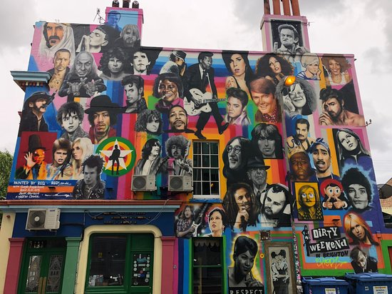

PROGRAMME, JOUR 5
1
Jeudi 27/06 :départ le matin pour BRIGHTON
Visite guidée autour du Street Art
Pique-nique fourni puis Shopping dans les Lanes et Brighton Pier
Départ pour Douvres (panier repas fourni par les familles)
Traversée en Ferry Douvres-Calais

Slide 7
PROGRAMME, JOURS 5-6
1
Jeudi 27, vendredi 28/06 :
Voyage de nuit, en bus
Petit déjeuner pris sur la route (non fourni)
Retour au collège dans la matinée

Slide 8

DOCUMENTS A FOURNIR
2
Carte d’identité OU Passeport EN COURS DE VALIDITE (attention aux délais d’obtention en Mairie!) + photocopie
Original de l’Autorisation de Sortie du Territoire (formulaire cerfa à télécharger en ligne)
Photocopie de la carte d’identité du/des parent(s) signataire(s) (carte en cours de validité ou périmée depuis moins de 5ans)

Slide 9
DOCUMENTS A FOURNIR, suite
Une carte européenne d’assurance maladie (demande gratuite et en ligne) + photocopie
Inscription au Voyage remplie en ligne (code dossier nécessaire)
Possibilité de souscrire à une Assurance annulation
Côté Santé : copie d’ordonnances de traitements en cours (pour dossier élève conservé par les enseignants durant le séjour)

Slide 10

A emporter dans sa valise :
3
Chaussures de marche confortables et imperméables
Veste imperméable ou petit parapluie pliant
Casquette, crème solaire, lunettes de soleil, gourde
Vêtements de rechange + pyjama et trousse de toilette pour 3 nuits dans les familles
Adaptateur pour recharger les téléphones
Mouchoirs, pansements, serviettes hygiéniques

Slide 11

REGLES DE VIE
POUR UN VOYAGE REUSSI
4
DANS LE CAR : l’élève doit respecter le matériel et la propreté du car. Toute détérioration causée par l’élève sera prise en charge par ses parents ou tuteurs. Il est interdit de manger dans le car. Les boissons énergisantes (type Red Bull) sont strictement interdites!
Les bagages seront mis dans les soutes (prévoir une taille de sac raisonnable pour un voyage de 4-5 jours!)

Slide 12
REGLES DE VIE, suite
ACCUEIL DANS LES FAMILLES : les élèves seront répartis par genre et selon les choix émis. Les familles seront prévenues de tous les régimes spéciaux et protocole médicaux (bien renseigner toutes les informations dans le formulaire en ligne!). Une carte avec les coordonnées de la Famille sera remise à chaque élève
Possibilité d’apporter un petit présent local tout simple afin de les remercier
Nous comptons sur les élèves pour faire preuve de politesse et de savoir-vivre envers leurs hôtes

Slide 13
REGLES DE VIE, suite
D’une manière générale le REGLEMENT INTERIEUR DU COLLEGE s’applique, même en Voyage scolaire : respect des consignes, respect d’autrui, des lieux de vie et des lieux visités
Respecter le périmètre défini ainsi que les horaires donnés lors des quartiers libres + rester par groupes de 3 élèves minimum
Le téléphone portable reste autorisé pour prendre des photos
EN CAS DE MANQUEMENTS GRAVES ET DE COMPORTEMENTS DANGEREUX DES SANCTIONS SERONT MISES EN PLACE

Slide 14

ARGENT DE POCHE
5
Penser à commander des Livres Sterling à l’avance (Le Comptoir Savoyard de Change, à Chambéry ou à Annecy)
Le montant doit rester raisonnable !

Slide 15
CONDUITE GENERALE EN CAS DE PERTE OU DE VOL :
L’organisme CCE Voyages ne pourra être tenu responsable en cas de perte, de vol ou d’oubli d’argent ou d’objets personnels. Nous recommandons donc aux élèves de ne pas emporter d’objets de valeur (bijoux, console…)

Slide 16

On reste en contact …
6
Via le Site du collège afin que vous puissiez partager les découvertes de vos enfants
Adapter les forfaits téléphoniques et privilégier les contacts par Whatsapp

Slide 17

Nous comptons sur la bonne volonté de chacun afin que ce voyage soit agréable et reste un beau souvenir dans la mémoire de tous !

